Slide 1
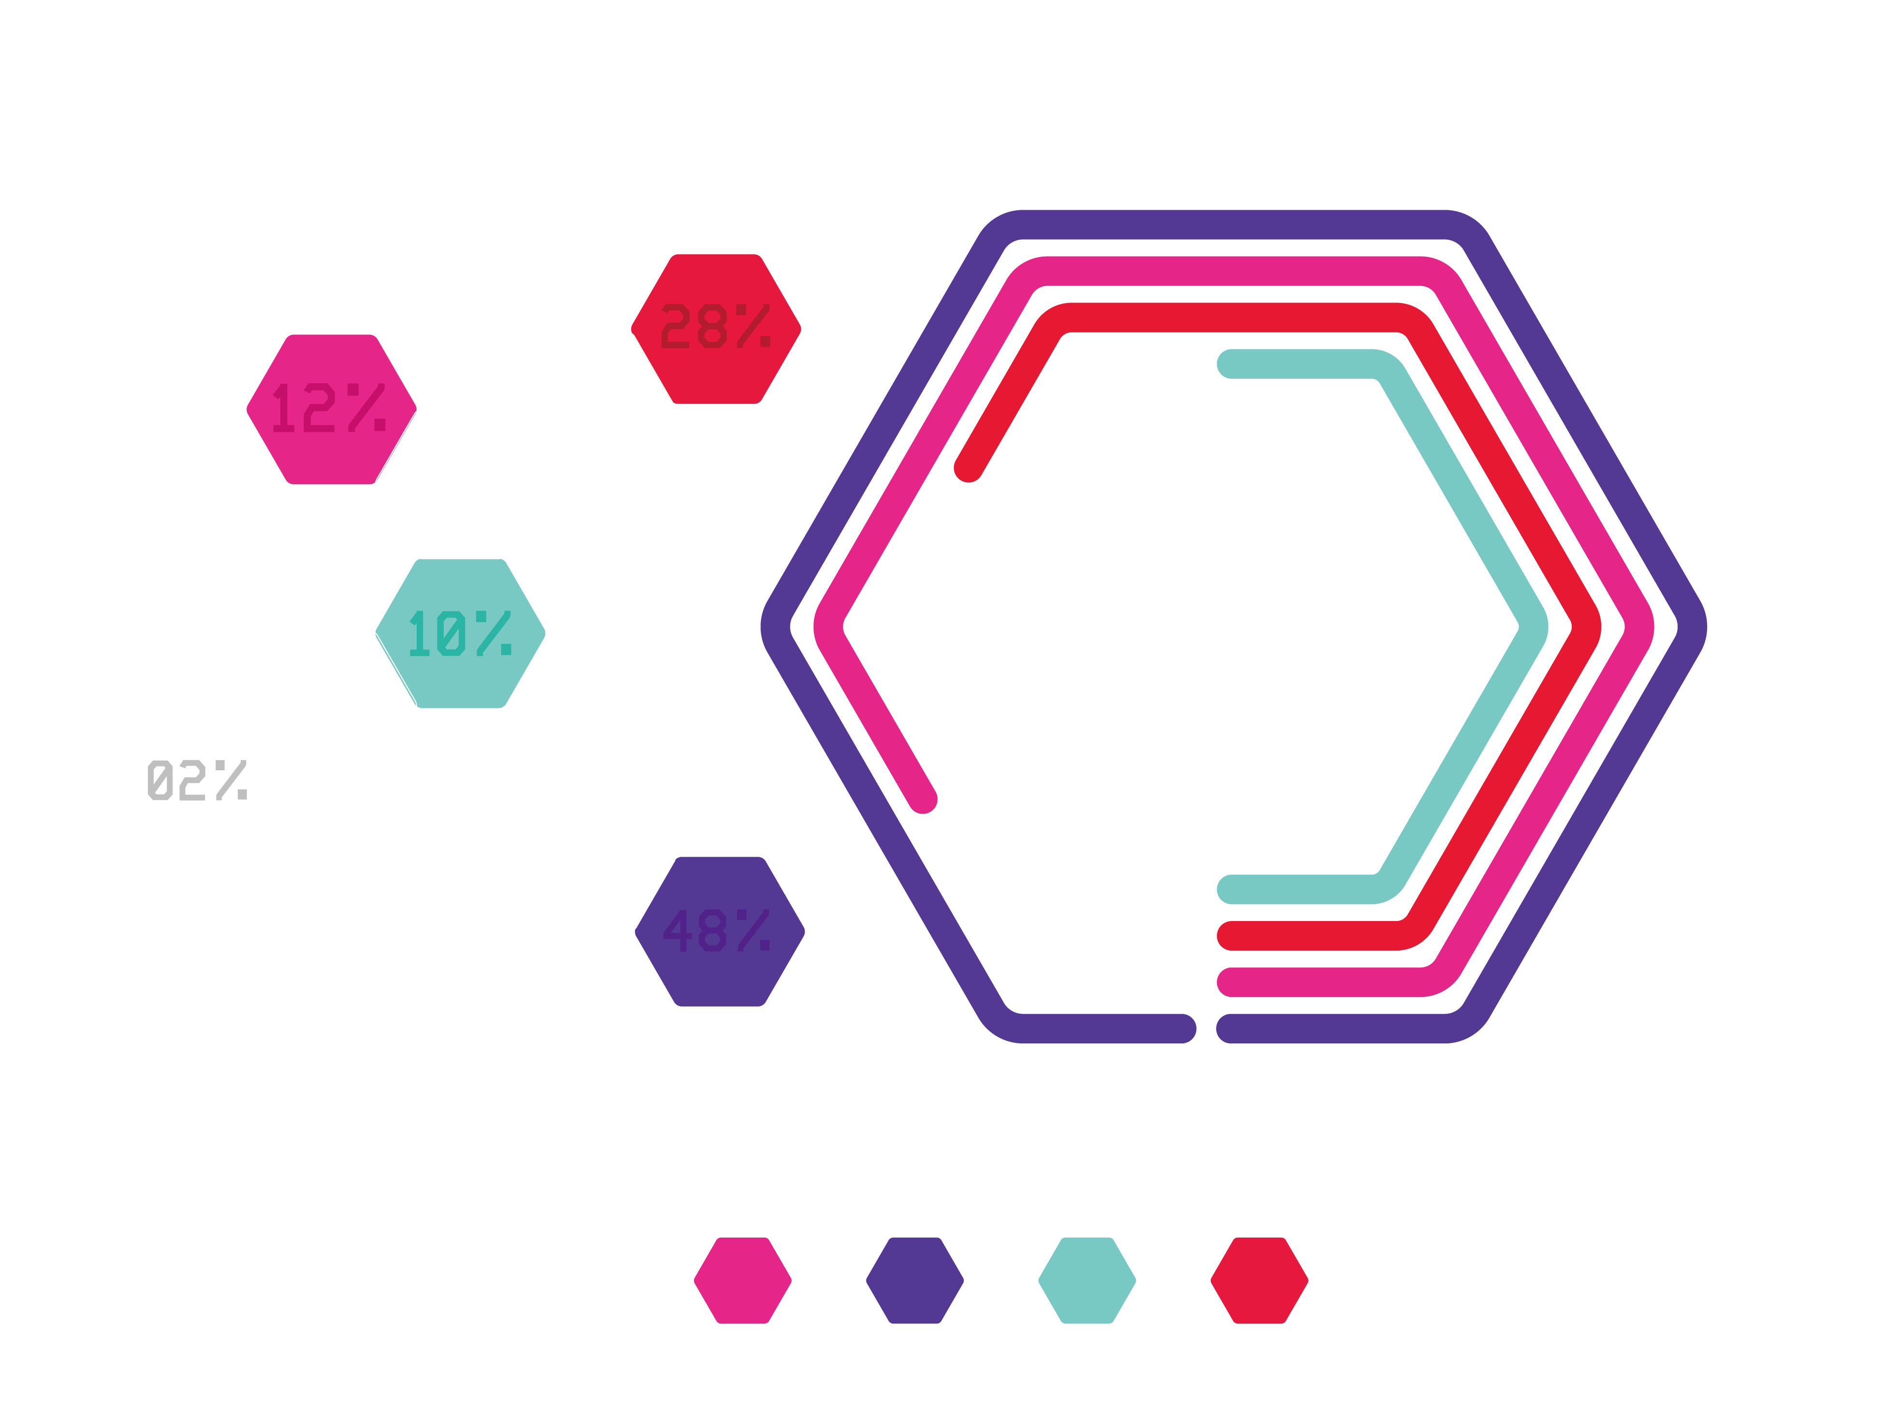
管理经济学

Slide 2
考试相关：
时长：150分钟
考试题型 | 题目数量 | 题目分值
单选题 | 20 | 20
简答题 | 5 | 30
计算题 | 5 | 30
案例分析题 | 2 | 20

Slide 3
总成本=总固定成本+总变动成本
平均成本=平均固定成本+平均变动成本
边际成本=总成本增量÷总产量增量

Slide 4
科目相关：
课程代码：02628
管理经济学
第1 章 导论
第2 章 供求分析
第6 章 成本分析
第3 章 消费者效用分析
第4 章 需求弹性与供给弹性分析
第5 章 生产要素投入的决策分析
第12章 企业产品定价实践
第7 章 生产产出的决策分析
第8 章 完全竞争市场中的企业决策
第9 章 垄断市场中的企业决策
第10章 垄断竞争市场中的企业决策
第11章 寡头垄断市场中的企业决策

Slide 5
第七章：生产产出的决策分析

Slide 6
第七章 生产产出的决策分析
7.1 边际分析
7.2 盈亏平衡分析
7.3 生产可能性曲线及产品产量最佳组合的确定

Slide 7
7.1 边际分析
7.1.1 收益
7.1.2 利润最大化

Slide 8
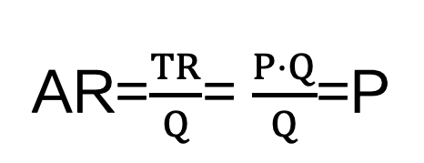
7.1 边际分析
7.1.1 收益
7.1.2 利润最大化
7.1.1一、收益
P：产品价格 Q：销量
7.1.1 收益 【选择】
一、总收益(TR)
总收益（ total revenue，TR）：指企业销售一定量的产品所得到的全部收入。
总收益=商品单价×销量 TR=P·Q
二、平均收益(AR)
平均收益（ average revenue，AR）：指企业每销售一单位产品平均得到的收入。
平均收益=总收益/销量
AR=$\frac{TR}{Q}$= $\frac{P·Q}{Q}$=P
三、边际收益(MR)
边际收益（ marginal revenue，MR）：指企业每增加销售一单位产品所增加的收入。
边际收益=总收益增量/销量增量

Slide 9
7.1 边际分析
7.1.1 收益
7.1.2 利润最大化

Slide 10
总利润最大，边际利润=0

Slide 11
总效用最大，边际效用=0
总利润最大，边际利润=0

Slide 12
总效用最大，边际效用=0
总利润最大，边际利润=0

Slide 13
总效用最大，边际效用=0
总产量最大，边际产量=0
总利润最大，边际利润=0

Slide 14
总效用最大，边际效用=0
总产量最大，边际产量=0
总利润最大，边际利润=0

Slide 15
总效用最大，边际效用=0
总产量最大，边际产量=0
总利润最大，边际利润=0

Slide 16
总效用最大，边际效用=0
总产量最大，边际产量=0
总利润最大，边际利润=0
总利润最大化条件： 边际利润=0

Slide 17
注意：这里的内容不考试。
1、开口向下的抛物线。
虚线左侧：导数＞0，原函数一直在增加。
虚线右侧：导数＜0，原函数一直在减小。
虚线处：导数=0，原函数取得最大值。
y
x
原函数
Notes:
a小于0

Slide 18
注意：这里的内容不考试。
1、开口向下的抛物线。
2、 虚线左侧：导数＞0，原函数一直在增加。
虚线右侧：导数＜0，原函数一直在减小。
虚线处：导数=0，原函数取得最大值。
y
x
原函数
Notes:
a小于0

Slide 19
注意：这里的内容不考试。
1、开口向上的抛物线。
2、 虚线左侧：导数＜0，原函数一直在减少。
虚线右侧：导数＞0，原函数一直在增加。
虚线处：导数=0，原函数取得最小值。
y
x
原函数

Slide 20
总利润 = 总收益 - 总成本

Slide 21
总利润 = 总收益 - 总成本
求导

Slide 22
总利润 = 总收益 - 总成本
求导
边际利润 = 边际收益 - 边际成本

Slide 23
总利润 = 总收益 - 总成本
求导
求导
边际利润 = 边际收益 - 边际成本

Slide 24
总利润 = 总收益 - 总成本
求导
求导
边际利润 = 边际收益 - 边际成本

Slide 25
总利润 = 总收益 - 总成本
求导
求导
求导
边际利润 = 边际收益 - 边际成本

Slide 26
总利润 = 总收益 - 总成本
求导
求导
求导
边际利润 = 边际收益 - 边际成本

Slide 27
总利润 = 总收益 - 总成本
求导
求导
求导
边际利润 = 边际收益 - 边际成本

Slide 28
总利润 = 总收益 - 总成本
求导
求导
求导
边际利润 = 边际收益 - 边际成本
总利润最大化条件： 边际利润=0（也就是：边际收益=边际成本 ）

Slide 29
总利润 = 总收益 - 总成本
求导
求导
求导
边际利润 = 边际收益 - 边际成本
总利润最大化条件： 边际利润=0（也就是：边际收益（MR）=边际成本（MC） ）

Slide 30
7.1 边际分析
7.1.1 收益
7.1.2 利润最大化
7.1.2二、利润最大化原则
7.1.2 利润最大化
一、利润最大化【选择、计算】
总利润最大化条件： 边际利润=0（也就是：边际收益（MR）=边际成本（MC） ）
边际利润：总利润的增量。
若：边际利润＞0，总利润增大。
边际利润＝0，总利润最大。
边际利润＜0，总利润减少。
Notes:
企业的目标不仅是追求利润，而是力求获取最大利润。

Slide 31
7.1 边际分析
7.1.1 收益
7.1.2 利润最大化
7.1.2二、利润最大化原则
7.1.2 利润最大化
一、利润最大化【选择、计算】
总利润最大化条件： 边际利润=0（也就是：边际收益（MR）=边际成本（MC） ）
边际利润：总利润的增量。
若：边际利润＞0，总利润增大。
边际利润＝0，总利润最大。
边际利润＜0，总利润减少。
Notes:
企业的目标不仅是追求利润，而是力求获取最大利润。

Slide 32
7.1 边际分析
7.1.1 收益
7.1.2 利润最大化
7.1.2二、利润最大化原则
7.1.2 利润最大化
一、利润最大化【选择、计算】
总利润最大化条件： 边际利润=0（也就是：边际收益（MR）=边际成本（MC） ）
边际利润：总利润的增量。
若：边际利润＞0，总利润增大。
边际利润＝0，总利润最大。
边际利润＜0，总利润减少。
Notes:
企业的目标不仅是追求利润，而是力求获取最大利润。

Slide 33
7.1 边际分析
7.1.1 收益
7.1.2 利润最大化
7.1.2二、利润最大化原则
7.1.2 利润最大化
一、利润最大化【选择、计算】
总利润最大化条件： 边际利润=0（也就是：边际收益（MR）=边际成本（MC） ）
边际利润：总利润的增量。
若：边际利润＞0，总利润增大。
边际利润＝0，总利润最大。
边际利润＜0，总利润减少。
Notes:
企业的目标不仅是追求利润，而是力求获取最大利润。

Slide 34
习题练习
已知某商品总成本C与产量Q的函数关系式为：C=100+4Q。
价格P与产量Q的函数关系式为：P=25 - $\frac{1}{8}$ Q
求产量Q为何值时利润最大？

Slide 35
习题练习
已知某商品总成本C与产量Q的函数关系式为：C=100+4Q。
价格P与产量Q的函数关系式为：P=25 - $\frac{1}{8}$ Q
求产量Q为何值时利润最大？
方法2：
第一步：分别求得总收益、总成本；
第二步：求得总利润；
第三步：求得边际利润
第四步：边际利润=0，求得产量
方法1：
第一步：分别求得总收益、总成本；
第二步：求得边际收益，边际成本；
第三步：边际收益=边际成本，求得产量

Slide 36
方法1：
第一步：分别求得总收益、总成本；
第二步：求得边际收益，边际成本；
第三步：边际收益=边际成本，求得产量
习题练习
已知某商品总成本C与产量Q的函数关系式为：C=100+4Q。
价格P与产量Q的函数关系式为：P=25 - $\frac{1}{8}$ Q
求产量Q为何值时利润最大？
解：总成本：C=100+4Q
总收益：TR=P·Q
=（25- $\frac{1}{8}$ Q）×Q
= 25Q- $\frac{1}{8}$ Q²
边际成本(MC)=4
边际收益(MR)=25- $\frac{1}{4}$ Q
利润最大：边际成本=边际收益
4=25 - $\frac{1}{4}$ Q
Q=84

Slide 37
方法2：
第一步：分别求得总收益、总成本；
第二步：求得总利润；
第三步：求得边际利润
第四步：边际利润=0，求得产量
习题练习
已知某商品总成本C与产量Q的函数关系式为：C=100+4Q。
价格P与产量Q的函数关系式为：P=25 - $\frac{1}{8}$ Q
求产量Q为何值时利润最大？
总利润=总收益-总成本
= 25Q – $\frac{1}{8}$ Q² -（100+4Q）
=21Q – $\frac{1}{8}$ Q² -100
边际利润=21 – $\frac{1}{4}$ Q
利润最大：边际利润=0
21 – $\frac{1}{4}$ Q=0 求得：Q=84
解：总成本：C=100+4Q
总收益：TR=P·Q
=（25- $\frac{1}{8}$ Q）×Q
= 25Q- $\frac{1}{8}$ Q²

Slide 38
习题练习
1、利润最大化的原则是（ ）2010考题
A:平均收益=平均成本
B:边际收益=边际成本
C:平均收益=边际成本
D:边际收益=平均成本

Slide 39
习题练习
1、利润最大化的原则是（ B ）2010考题
A:平均收益=平均成本
B:边际收益=边际成本
C:平均收益=边际成本
D:边际收益=平均成本

Slide 40
习题练习
2、收益的概念中不包括（）模拟题
A:总收益
B:固定收益
C:平均收益
D:边际收益

Slide 41
习题练习
2、收益的概念中不包括（ B ）模拟题
A:总收益
B:固定收益
C:平均收益
D:边际收益

Slide 42
习题练习
3、下列关于边际收益的说法中正确的是（）模拟题
A:商品单价*销量
B:是指企业每销售一单位产品平均得到的收入
C:平均收益=总收益/销量
D:总收益增量/销售增量

Slide 43
习题练习
3、下列关于边际收益的说法中正确的是（ D ）模拟题
A:商品单价*销量 （总收益）
B:是指企业每销售一单位产品平均得到的收入（平均收益）
C:平均收益=总收益/销量
D:总收益增量/销售增量

Slide 44
习题练习
4、企业利润最大化的条件是（）0607考题
A:MR-MC等于边际利润
B:MR-MC等于最大值
C:MR-MC=0
D:MR-MC等于最小值

Slide 45
习题练习
4、企业利润最大化的条件是（ C ）0607考题
A:MR-MC等于边际利润
B:MR-MC等于最大值
C:MR-MC=0
D:MR-MC等于最小值

Slide 46
习题练习
5、企业增加单位产量反而会使总利润减少的条件是（）0204考题
A:MR>MC
B:MR=MC
C:边际利润为正值
D:边际利润为负值

Slide 47
习题练习
5、企业增加单位产量反而会使总利润减少的条件是（ D ）0204考题
A:MR>MC
B:MR=MC
C:边际利润为正值
D:边际利润为负值

Slide 48
第七章 生产产出的决策分析
7.1 边际分析
7.2 盈亏平衡分析
7.3 生产可能性曲线及产品产量最佳组合的确定
Notes:
理想是丰满的，现实是骨感的。总想着，追求利润最大化，但是现实可能是亏损的。那亏损的时候，到底要不要继续经营呀？

Slide 49
7.2 盈亏平衡分析
7.2.1 盈亏平衡分析的基本原理
7.2.2 经营杠杆率

Slide 50
7.2 盈亏平衡分析
7.2.1 盈亏平衡分析的基本原理
7.2.2 经营杠杆率
7.2.1一、盈亏平衡分析的基本原理
7.2.1盈亏平衡分析的基本原理
一、盈亏平衡分析方法【选择、计算】
盈亏平衡分析法：保本分析法。
总收益=总成本
销量×价格=总固定成本+总变动成本
销量×价格=总固定成本+销量×单位变动成本

Slide 51
7.2 盈亏平衡分析
7.2.1 盈亏平衡分析的基本原理
7.2.2 经营杠杆率
7.2.1一、盈亏平衡分析的基本原理
7.2.1盈亏平衡分析的基本原理
一、盈亏平衡分析方法【选择、计算】
盈亏平衡分析法：保本分析法。
总收益=总成本
销量×价格=总固定成本+总变动成本
销量×价格=总固定成本+销量×单位变动成本

Slide 52
7.2 盈亏平衡分析
7.2.1 盈亏平衡分析的基本原理
7.2.2 经营杠杆率
7.2.1一、盈亏平衡分析的基本原理
7.2.1盈亏平衡分析的基本原理
一、盈亏平衡分析方法【选择、计算】
盈亏平衡分析法：保本分析法。
总收益=总成本
销量×单价=总固定成本+总变动成本
销量×价格=总固定成本+销量×单位变动成本

Slide 53
7.2 盈亏平衡分析
7.2.1 盈亏平衡分析的基本原理
7.2.2 经营杠杆率
7.2.1一、盈亏平衡分析的基本原理
7.2.1盈亏平衡分析的基本原理
一、盈亏平衡分析方法【选择、计算】
盈亏平衡分析法：保本分析法。
总收益=总成本
销量×单价=总固定成本+总变动成本
销量×单价=总固定成本+销量×单位变动成本

Slide 54
7.2 盈亏平衡分析
7.2.1 盈亏平衡分析的基本原理
7.2.2 经营杠杆率
7.2.1一、盈亏平衡分析的基本原理
7.2.1盈亏平衡分析的基本原理
二、盈亏平衡分析图及含义
总成本(总收入)
总收益
1、横轴：代表企业的产量或销量
2、纵轴：代表企业的总成本和总销售收入
3、企业固定成本保持不变
总成本
E点
固定成本
Q*
产量(销量)Q

Slide 55
7.2 盈亏平衡分析
7.2.1 盈亏平衡分析的基本原理
7.2.2 经营杠杆率
7.2.1一、盈亏平衡分析的基本原理
7.2.1盈亏平衡分析的基本原理
二、盈亏平衡分析图及含义
总成本(总收入)
总收益
1、横轴：代表企业的产量或销量
2、纵轴：代表企业的总成本和总销售收入
3、企业固定成本保持不变
4、E点：盈亏平衡点(总收益=总成本)
5、 Q*：盈亏平衡点(保本点)产量或销量
总成本
E点
固定成本
Q*
产量(销量)Q

Slide 56
7.2 盈亏平衡分析
7.2.1 盈亏平衡分析的基本原理
7.2.2 经营杠杆率
7.2.1一、盈亏平衡分析的基本原理
7.2.1盈亏平衡分析的基本原理
三、盈亏平衡分析点相关计算【选择】
总收益=总成本
销量×单价=总固定成本+总变动成本
销量×单价=总固定成本+销量×单位变动成本

Slide 57
7.2 盈亏平衡分析
7.2.1 盈亏平衡分析的基本原理
7.2.2 经营杠杆率
7.2.1一、盈亏平衡分析的基本原理
7.2.1盈亏平衡分析的基本原理
三、盈亏平衡分析点相关计算【选择】
总收益=总成本
销量×单价=总固定成本+总变动成本
销量×单价=总固定成本+销量×单位变动成本
题目：给出总固定成本，单位变动成本，单价，请确定销量？

Slide 58
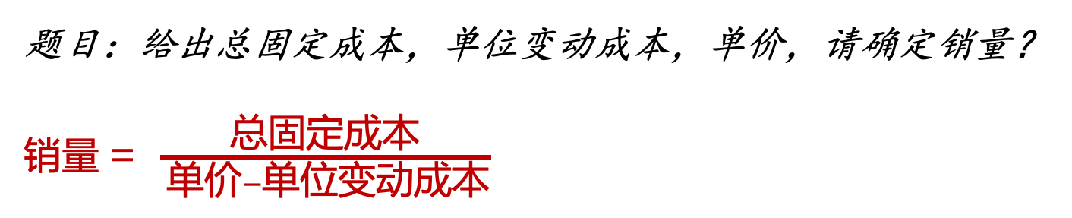
7.2 盈亏平衡分析
7.2.1 盈亏平衡分析的基本原理
7.2.2 经营杠杆率
7.2.1一、盈亏平衡分析的基本原理
7.2.1盈亏平衡分析的基本原理
三、盈亏平衡分析点相关计算【选择】
总收益=总成本
销量×单价=总固定成本+总变动成本
销量×单价=总固定成本+销量×单位变动成本
题目：给出总固定成本，单位变动成本，单价，请确定销量？
销量 =$\frac{总固定成本}{ 单价−单位变动成本}$

Slide 59
7.2 盈亏平衡分析
7.2.1 盈亏平衡分析的基本原理
7.2.2 经营杠杆率
7.2.1一、盈亏平衡分析的基本原理
7.2.1盈亏平衡分析的基本原理
三、盈亏平衡分析点相关计算【选择】
总收益=总成本+总利润
销量×单价=总固定成本+总变动成本+总利润
销量×单价=总固定成本+销量×单位变动成本+总利润

Slide 60
7.2 盈亏平衡分析
7.2.1 盈亏平衡分析的基本原理
7.2.2 经营杠杆率
7.2.1一、盈亏平衡分析的基本原理
7.2.1盈亏平衡分析的基本原理
三、盈亏平衡分析点相关计算【选择】
总收益=总成本+总利润
销量×单价=总固定成本+总变动成本+总利润
销量×单价=总固定成本+销量×单位变动成本+总利润

Slide 61
7.2 盈亏平衡分析
7.2.1 盈亏平衡分析的基本原理
7.2.2 经营杠杆率
7.2.1一、盈亏平衡分析的基本原理
7.2.1盈亏平衡分析的基本原理
三、盈亏平衡分析点相关计算【选择】
总收益=总成本+总利润
销量×单价=总固定成本+总变动成本+总利润
销量×单价=总固定成本+销量×单位变动成本+总利润

Slide 62
7.2 盈亏平衡分析
7.2.1 盈亏平衡分析的基本原理
7.2.2 经营杠杆率
7.2.1一、盈亏平衡分析的基本原理
7.2.1盈亏平衡分析的基本原理
三、盈亏平衡分析点相关计算【选择】
总收益=总成本+总利润
销量×单价=总固定成本+总变动成本+总利润
销量×单价=总固定成本+销量×单位变动成本+总利润
题目：给定企业的目标利润π，总固定成本，单位变动成本，单价。求目标利润下的目标销售量Q

Slide 63
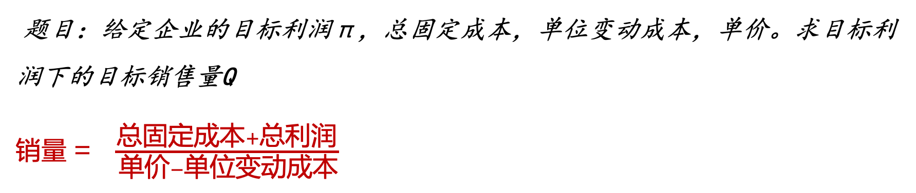
7.2 盈亏平衡分析
7.2.1 盈亏平衡分析的基本原理
7.2.2 经营杠杆率
7.2.1一、盈亏平衡分析的基本原理
7.2.1盈亏平衡分析的基本原理
三、盈亏平衡分析点相关计算【选择】
总收益=总成本+总利润
销量×单价=总固定成本+总变动成本+总利润
销量×单价=总固定成本+销量×单位变动成本+总利润
题目：给定企业的目标利润π，总固定成本，单位变动成本，单价。求目标利润下的目标销售量Q
销量 = $\frac{总固定成本+总利润}{ 单价−单位变动成本}$

Slide 64
习题练习
某企业生产某种产品，销售单价为10元，生产该产品的固定成本为5000元，单位产品变动成本为5元。
求：（1）企业经营的盈亏平衡产量；
（2）若企业目标利润为5000元，求企业经营该种商品目标利润销售量和销售额。
Notes:
因此当产品的销售价格、固定成本、可变成本都已知的情况下，就可以找出盈亏平衡点。

Slide 65
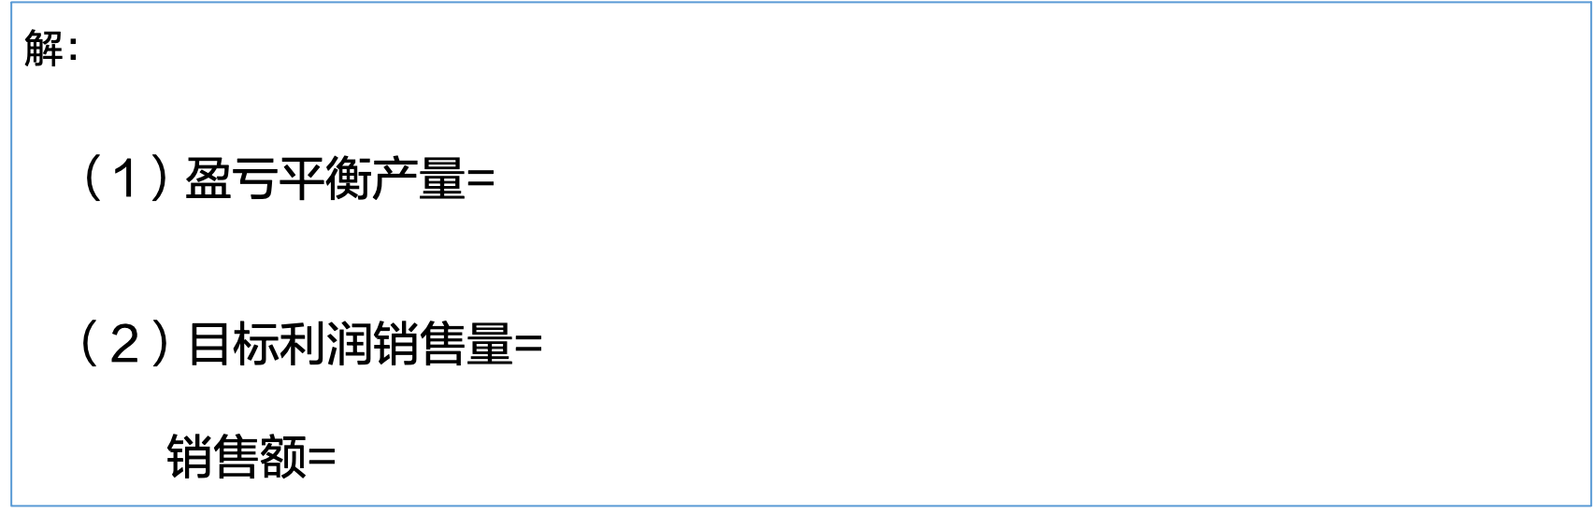
习题练习
某企业生产某种产品，销售单价为10元，生产该产品的固定成本为5000元，单位产品变动成本为5元。
求：（1）企业经营的盈亏平衡产量；
（2）若企业目标利润为5000元，求企业经营该种商品目标利润销售量和销售额。
解：
（1）盈亏平衡产量= $\frac{总固定成本}{ 单价−单位变动成本}=\frac{5000}{ 10−5}=1000$
（2）目标利润销售量= $\frac{总固定成本+利润}{ 单价−单位变动成本}$= $\frac{5000+5000}{ 10−5}$=2000
销售额=
Notes:
因此当产品的销售价格、固定成本、可变成本都已知的情况下，就可以找出盈亏平衡点。

Slide 66
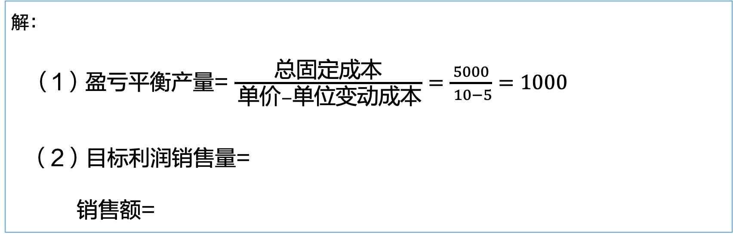
习题练习
某企业生产某种产品，销售单价为10元，生产该产品的固定成本为5000元，单位产品变动成本为5元。
求：（1）企业经营的盈亏平衡产量；
（2）若企业目标利润为5000元，求企业经营该种商品目标利润销售量和销售额。
解：
（1）盈亏平衡产量= $\frac{总固定成本}{ 单价−单位变动成本}=\frac{5000}{ 10−5}=1000$
（2）目标利润销售量= $\frac{总固定成本+利润}{ 单价−单位变动成本}$= $\frac{5000+5000}{ 10−5}$=2000
销售额=
Notes:
因此当产品的销售价格、固定成本、可变成本都已知的情况下，就可以找出盈亏平衡点。

Slide 67
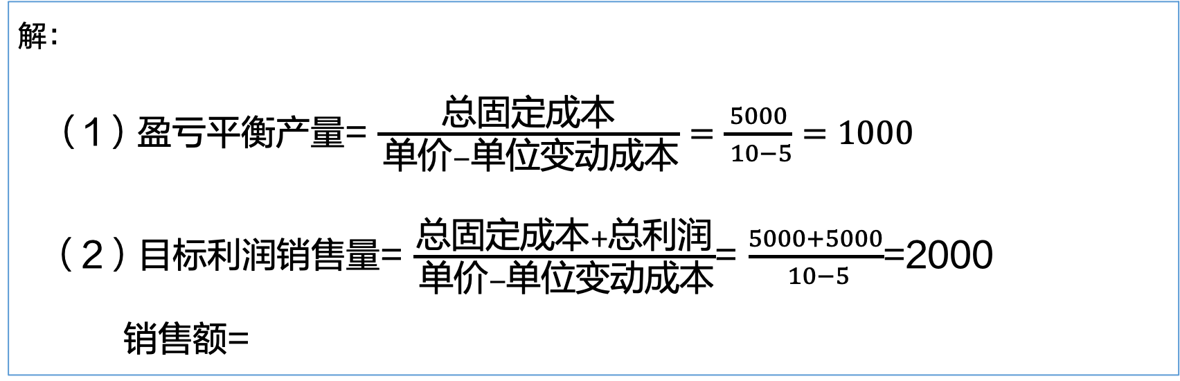
习题练习
某企业生产某种产品，销售单价为10元，生产该产品的固定成本为5000元，单位产品变动成本为5元。
求：（1）企业经营的盈亏平衡产量；
（2）若企业目标利润为5000元，求企业经营该种商品目标利润销售量和销售额。
解：
（1）盈亏平衡产量= $\frac{总固定成本}{ 单价−单位变动成本}=\frac{5000}{ 10−5}=1000$
（2）目标利润销售量= $\frac{总固定成本+总利润}{ 单价−单位变动成本}$= $\frac{5000+5000}{ 10−5}$=2000
销售额=
Notes:
因此当产品的销售价格、固定成本、可变成本都已知的情况下，就可以找出盈亏平衡点。

Slide 68

习题练习
某企业生产某种产品，销售单价为10元，生产该产品的固定成本为5000元，单位产品变动成本为5元。
求：（1）企业经营的盈亏平衡产量；
（2）若企业目标利润为5000元，求企业经营该种商品目标利润销售量和销售额。
解：
（1）盈亏平衡产量= $\frac{总固定成本}{ 单价−单位变动成本}=\frac{5000}{ 10−5}=1000$
（2）目标利润销售量= $\frac{总固定成本+总利润}{ 单价−单位变动成本}$= $\frac{5000+5000}{ 10−5}$=2000
销售额=单价×销量=10×2000=20000
Notes:
因此当产品的销售价格、固定成本、可变成本都已知的情况下，就可以找出盈亏平衡点。

Slide 69
7.2 盈亏平衡分析
7.2.1 盈亏平衡分析的基本原理
7.2.2 经营杠杆率
7.2.2 经营杠杆率
一、经营杠杆率【了解】
经营杠杆：企业固定成本总额与变动成本总额的比率。

Slide 70
习题练习
1、盈亏临界点产量为400，价格为10元，单位产品变动成本为6元，总固定成本是（ ） 2008考题
A:100元
B:240元
C:1600元
D:2400元
Notes:
因此当产品的销售价格、固定成本、可变成本都已知的情况下，就可以找出盈亏平衡点。

Slide 71
习题练习
1、盈亏临界点产量为400，价格为10元，单位产品变动成本为6元，总固定成本是（ C ） 2008考题
A:100元
B:240元
C:1600元
D:2400元
盈亏临界点时，总收益=总成本=总固定成本+总变动成本。
即400×10=TFC+400×6，解得总固定成本TFC=1600元。
Notes:
因此当产品的销售价格、固定成本、可变成本都已知的情况下，就可以找出盈亏平衡点。

Slide 72
习题练习
2、假定生产一种产品的固定成本为1600元，产品价格为11元／件，变动成本为6元，要求利润为400元，产量至少应达到（）
A:400件
B:500件
C:600件
D:800件
Notes:
因此当产品的销售价格、固定成本、可变成本都已知的情况下，就可以找出盈亏平衡点。

Slide 73

习题练习
2、假定生产一种产品的固定成本为1600元，产品价格为11元／件，变动成本为6元，要求利润为400元，产量至少应达到（）
A:400件
B:500件
C:600件
D:800件
销量=$\frac{固定成本+利润}{产品价格−单位变动成本}$
Notes:
因此当产品的销售价格、固定成本、可变成本都已知的情况下，就可以找出盈亏平衡点。

Slide 74
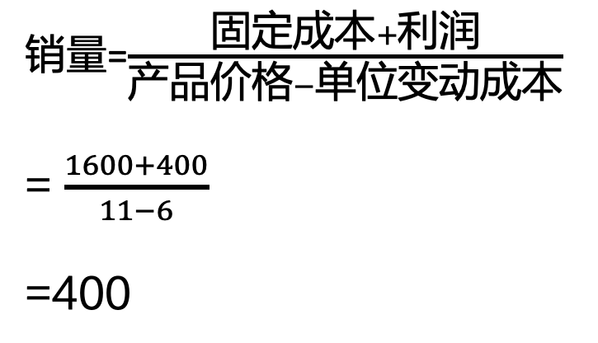
习题练习
2、假定生产一种产品的固定成本为1600元，产品价格为11元／件，变动成本为6元，要求利润为400元，产量至少应达到（A）
A:400件
B:500件
C:600件
D:800件
销量=$\frac{固定成本+利润}{产品价格−单位变动成本}$
= $\frac{1600+400}{11−6}$
=400
Notes:
因此当产品的销售价格、固定成本、可变成本都已知的情况下，就可以找出盈亏平衡点。

Slide 75
习题练习
3、总销售收入TR曲线和总成本TC曲线一定会有一个交点，该点被称为（）模拟题
A:利润最大点
B:盈亏平衡点
C:停止营业点
D:生产关闭点
Notes:
因此当产品的销售价格、固定成本、可变成本都已知的情况下，就可以找出盈亏平衡点。

Slide 76
习题练习
3、总销售收入TR曲线和总成本TC曲线一定会有一个交点，该点被称为（ B ）模拟题
A:利润最大点
B:盈亏平衡点
C:停止营业点
D:生产关闭点
Notes:
因此当产品的销售价格、固定成本、可变成本都已知的情况下，就可以找出盈亏平衡点。

Slide 77
习题练习
4、 （）是指企业固定成本总额与变动成本总额的比率。模拟题
A:盈亏平衡
B:经营杠杆
C:利润最大
D:边际成本
Notes:
因此当产品的销售价格、固定成本、可变成本都已知的情况下，就可以找出盈亏平衡点。

Slide 78
习题练习
4、 （ B ）是指企业固定成本总额与变动成本总额的比率。模拟题
A:盈亏平衡
B:经营杠杆
C:利润最大
D:边际成本
Notes:
因此当产品的销售价格、固定成本、可变成本都已知的情况下，就可以找出盈亏平衡点。

Slide 79
第七章 生产产出的决策分析
7.1 边际分析
7.2 盈亏平衡分析
7.3 生产可能性曲线及
产品产量最佳组合的确定
Notes:
7.1和7.2我们回顾来下看其实讨论的就是没有任何的约束的，而且生产是单一的。但是实际对于企业而言，其能投入生产经营的的资源往往是有限的。 追求利润最大化的企业会避免其内部生产运营无效率，使投入的生产资源尽可能多产出。

Slide 80
7.3 生产可能性曲线及产品产量最佳组合的确定
7.3.1 生产可能性曲线
7.3.2 等收益线
7.3.3 产品产量的最佳组合确定
Notes:
那么企业在有限资源条件下，现在企业所生产的产品的产量如何组合，才能使得利润最大化。 有约束的最大化决策问题。

Slide 81
假设企业只生产电冰箱和电视机两种产品。
Notes:
那么企业在有限资源条件下，现在企业所生产的产品的产量如何组合，才能使得利润最大化。 有约束的最大化决策问题。

Slide 82
7.3 生产可能性曲线及产品产量最佳组合的确定
7.3.1 生产可能性曲线
7.3.2 等收益线
7.3.3 产品产量的最佳组合确定
7.3.1一、生产可能性曲线
7.3.1 生产可能性曲线
二、生产可能性曲线的特征【选择】
生产可能性表
生产组合 | 电视机（X）（千台/年） | 电冰箱（Y）（千台/年）
A | 0 | 50
B | 20 | 40
C | 40 | 25
D | 60 | 0
Notes:
既定资源和技术条件下

Slide 83
7.3 生产可能性曲线及产品产量最佳组合的确定
7.3.1 生产可能性曲线
7.3.2 等收益线
7.3.3 产品产量的最佳组合确定
7.3.1一、生产可能性曲线
7.3.1 生产可能性曲线
一、概念【选择】
生产可能性曲线（ production possibilities frontier ,PPF）：在既定资源和技术条件下，能够生产的各种产品产量的最大组合的轨迹。

Slide 84
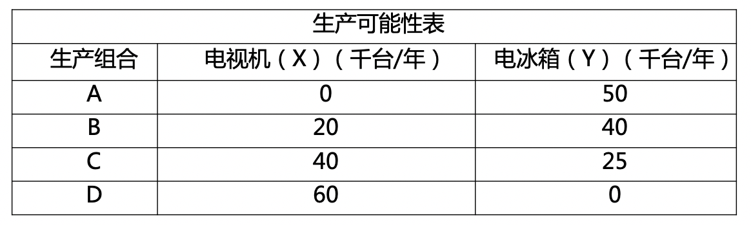
7.3 生产可能性曲线及产品产量最佳组合的确定
7.3.1 生产可能性曲线
7.3.2 等收益线
7.3.3 产品产量的最佳组合确定
7.3.1一、生产可能性曲线
7.3.1 生产可能性曲线
二、生产可能性曲线的特征
电冰箱数量Y
电视机数量X
Notes:
既定资源和技术条件下

Slide 85
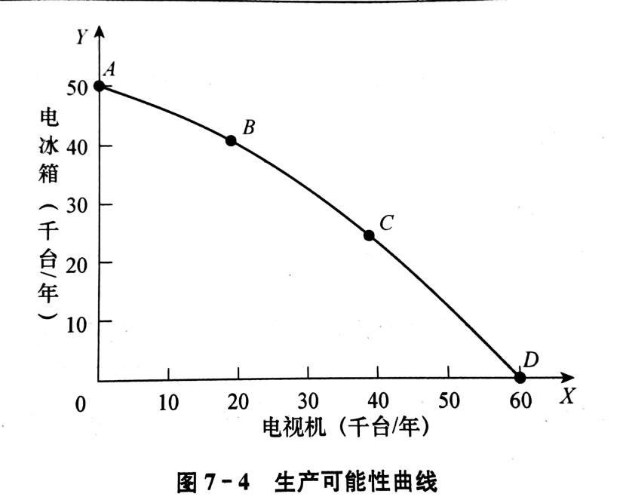
7.3 生产可能性曲线及产品产量最佳组合的确定
7.3.1 生产可能性曲线
7.3.2 等收益线
7.3.3 产品产量的最佳组合确定
7.3.1一、生产可能性曲线
7.3.1 生产可能性曲线
二、生产可能性曲线的特征【选择】

Slide 86
7.3 生产可能性曲线及产品产量最佳组合的确定
7.3.1 生产可能性曲线
7.3.2 等收益线
7.3.3 产品产量的最佳组合确定
7.3.1一、生产可能性曲线
7.3.1 生产可能性曲线
二、生产可能性曲线的特征【选择】
1、生产可能性曲线是向右下方倾斜的。

Slide 87
7.3 生产可能性曲线及产品产量最佳组合的确定
7.3.1 生产可能性曲线
7.3.2 等收益线
7.3.3 产品产量的最佳组合确定
7.3.1一、生产可能性曲线
7.3.1 生产可能性曲线
二、生产可能性曲线的特征【选择】
1、生产可能性曲线是向右下方倾斜的。
2、在一般情况下，生产可能性曲线是向右上方凸出的。

Slide 88
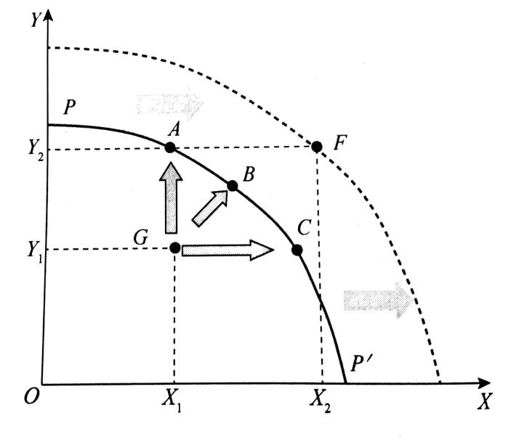
7.3 生产可能性曲线及产品产量最佳组合的确定
7.3.1 生产可能性曲线
7.3.2 等收益线
7.3.3 产品产量的最佳组合确定
7.3.1一、生产可能性曲线
7.3.1 生产可能性曲线
二、生产可能性曲线的特征【选择】
1、生产可能性曲线是向右下方倾斜的。
2、在一般情况下，生产可能性曲线是向右上方凸出的。
3、通过生产可能性曲线，可以划分：
生产可能性区域：生产可能性曲线上。
生产无效率区域：G点所在区域。
生产不可能区域：F点所在区域。
Notes:
G点是无效率的，有些资源没有被充分利用，存在某种程度的资源闲置。
F点是生产不可能区域，在目前资源和技术水平条件下，产品常量组合不能达到F点。

Slide 89
7.3 生产可能性曲线及产品产量最佳组合的确定
7.3.1 生产可能性曲线
7.3.2 等收益线
7.3.3 产品产量的最佳组合确定
7.3.1一、生产可能性曲线
7.3.1 生产可能性曲线
二、生产可能性曲线的特征【选择】
1、生产可能性曲线是向右下方倾斜的。
2、在一般情况下，生产可能性曲线是向右上方凸出的。
3、通过生产可能性曲线，可以划分：
生产可能性区域：生产可能性曲线上。
生产无效率区域：G点所在区域。
生产不可能区域：F点所在区域。
Notes:
G点是无效率的，有些资源没有被充分利用，存在某种程度的资源闲置。
F点是生产不可能区域，在目前资源和技术水平条件下，产品常量组合不能达到F点。

Slide 90
7.3 生产可能性曲线及产品产量最佳组合的确定
7.3.1 生产可能性曲线
7.3.2 等收益线
7.3.3 产品产量的最佳组合确定
7.3.1一、生产可能性曲线
7.3.1 生产可能性曲线
二、生产可能性曲线的特征【选择】
1、生产可能性曲线是向右下方倾斜的。
2、在一般情况下，生产可能性曲线是向右上方凸出的。
3、通过生产可能性曲线，可以划分：
生产可能性区域：生产可能性曲线上。
生产无效率区域：G点所在区域。
生产不可能区域：F点所在区域。
Notes:
G点是无效率的，有些资源没有被充分利用，存在某种程度的资源闲置。
F点是生产不可能区域，在目前资源和技术水平条件下，产品常量组合不能达到F点。

Slide 91
7.3 生产可能性曲线及产品产量最佳组合的确定
7.3.1 生产可能性曲线
7.3.2 等收益线
7.3.3 产品产量的最佳组合确定
7.3.1一、生产可能性曲线
7.3.1 生产可能性曲线
二、生产可能性曲线的特征【选择】
1、生产可能性曲线是向右下方倾斜的。
2、在一般情况下，生产可能性曲线是向右上方凸出的。
3、通过生产可能性曲线，可以划分：
生产可能性区域：生产可能性曲线上。
生产无效率区域：G点所在区域。
生产不可能区域：F点所在区域。
Notes:
G点是无效率的，有些资源没有被充分利用，存在某种程度的资源闲置。
F点是生产不可能区域，在目前资源和技术水平条件下，产品常量组合不能达到F点。

Slide 92
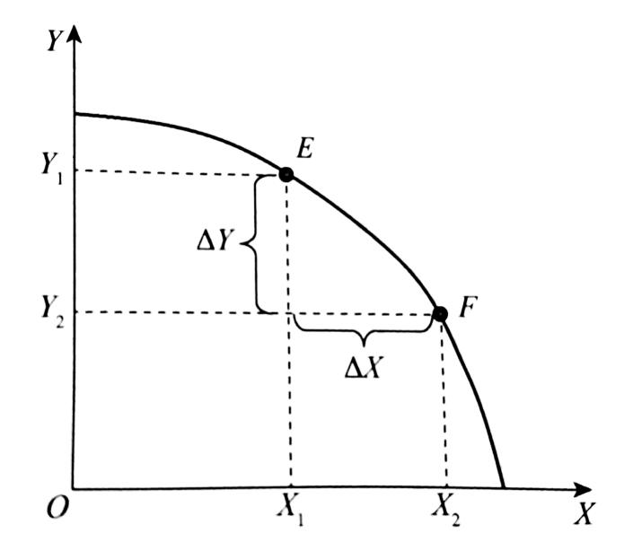
7.3.1 生产可能性曲线
三、边际转换率【选择】
边际转换率（ marginal rate of transformation ，MRT）：指在资源一定的条件下，增加单位某种产品的生产所必须放弃的另一种产品的数量。

Slide 93
电冰箱
（10，20）
7.3.1 生产可能性曲线
三、边际转换率【选择】
（20，10）
产出组合从E(10,20)变到F(20,10)：
电冰箱产出变化：
电视机产出变化：
电视机
Notes:
技术和资源是固定的。多生产一台电视机，需要减少几台电冰箱的生产。

Slide 94
电冰箱
（10，20）
7.3.1 生产可能性曲线
三、边际转换率【选择】
（20，10）
产出组合从E(10,20)变到F(20,10)：
电冰箱产出变化：10-20=-10
电视机产出变化：20-10=10
电视机
Notes:
技术和资源是固定的。多生产一台电视机，需要减少几台电冰箱的生产。

Slide 95
电冰箱
（10，20）
7.3.1 生产可能性曲线
三、边际转换率【选择】
（20，10）
产出组合从E(10,20)变到F(20,10)：
电冰箱产出变化：10-20=-10
电视机产出变化：20-10=10
问：技术和资源是固定的。多生产一台电视机，需要减少几台电冰箱的生产？
电视机
Notes:
技术和资源是固定的。多生产一台电视机，需要减少几台电冰箱的生产。

Slide 96
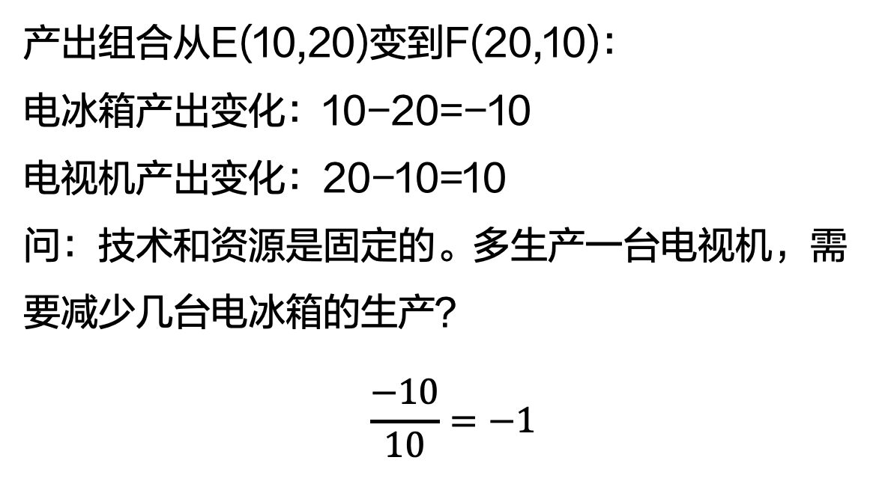
电冰箱
（10，20）
7.3.1 生产可能性曲线
三、边际转换率【选择】
（20，10）
产出组合从E(10,20)变到F(20,10)：
电冰箱产出变化：10-20=-10
电视机产出变化：20-10=10
问：技术和资源是固定的。多生产一台电视机，需要减少几台电冰箱的生产？
$$\frac{−10}{10}=−1$$
电视机
Notes:
技术和资源是固定的。多生产一台电视机，需要减少几台电冰箱的生产。

Slide 97
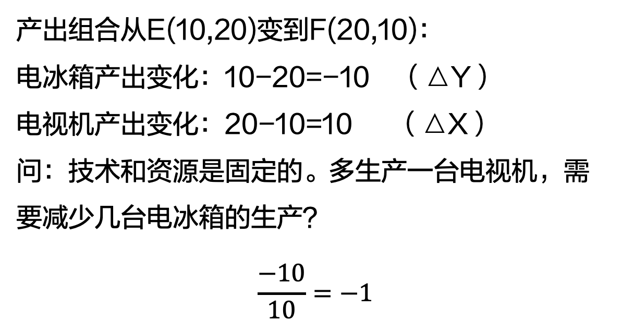
电冰箱
（10，20）
7.3.1 生产可能性曲线
三、边际转换率【选择】
（20，10）
产出组合从E(10,20)变到F(20,10)：
电冰箱产出变化：10-20=-10 （△Y）
电视机产出变化：20-10=10 （△X）
问：技术和资源是固定的。多生产一台电视机，需要减少几台电冰箱的生产？
$$\frac{−10}{10}=−1$$
电视机
Notes:
技术和资源是固定的。多生产一台电视机，需要减少几台电冰箱的生产。

Slide 98
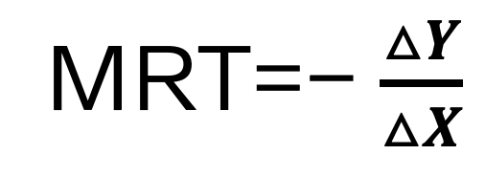
7.3.1 生产可能性曲线
三、边际转换率【选择】
边际转换率（ marginal rate of transformation ，MRT）：指在资源一定的条件下，增加单位某种产品的生产所必须放弃的另一种产品的数量。
MRT=- $\frac{△Y}{△X}$

Slide 99
习题练习
1、（）是指在既定资源和技术条件下，能够生产的各种产品产量的最大组合的轨迹。模拟题
A:收益线
B:生产可能性曲线
C:经营杠杆
D:盈亏平衡点
Notes:
因此当产品的销售价格、固定成本、可变成本都已知的情况下，就可以找出盈亏平衡点。

Slide 100
习题练习
1、（ B ）是指在既定资源和技术条件下，能够生产的各种产品产量的最大组合的轨迹。模拟题
A:等收益线
B:生产可能性曲线
C:经营杠杆
D:盈亏平衡点
Notes:
因此当产品的销售价格、固定成本、可变成本都已知的情况下，就可以找出盈亏平衡点。

Slide 101
7.3 生产可能性曲线及产品产量最佳组合的确定
7.3.1 生产可能性曲线
7.3.2 等收益线
7.3.3 产品产量的最佳组合确定
Notes:
那么企业在有限资源条件下，现在企业所生产的产品的产量如何组合，才能使得利润最大化。 有约束的最大化决策问题。

Slide 102
7.3 生产可能性曲线及产品产量最佳组合的确定
7.3.1 生产可能性曲线
7.3.2 等收益线
7.3.3 产品产量的最佳组合确定
7.3.2 等收益线
一、概念【选择】
等收益线：在既定收入条件下，所必须生产的两种产品的产量的最大数量组合的轨迹。

Slide 103
7.3 生产可能性曲线及产品产量最佳组合的确定
7.3.1 生产可能性曲线
7.3.2 等收益线
7.3.3 产品产量的最佳组合确定
7.3.2 等收益线
二、方程、斜率【选择、计算】
设某企业生产电视机和电冰箱的收益目标是100万元，电视机的价格为1000元，生产了x台。电冰箱的价格为800元，生产了y台。请列出方程。

Slide 104
7.3 生产可能性曲线及产品产量最佳组合的确定
7.3.1 生产可能性曲线
7.3.2 等收益线
7.3.3 产品产量的最佳组合确定
7.3.2 等收益线
二、方程、斜率【选择、计算】
设某企业生产电视机和电冰箱的收益目标是100万元，电视机的价格为1000元，生产了x台。电冰箱的价格为800元，生产了y台。请列出方程。
1000x+800y=1000000

Slide 105
7.3 生产可能性曲线及产品产量最佳组合的确定
7.3.1 生产可能性曲线
7.3.2 等收益线
7.3.3 产品产量的最佳组合确定
7.3.2 等收益线
二、方程、斜率【选择、计算】
设某企业生产电视机和电冰箱的收益目标是100万元，电视机的价格为1000元，生产了x台。电冰箱的价格为800元，生产了y台。请列出方程。
1000x+800y=1000000 (等收益线)

Slide 106
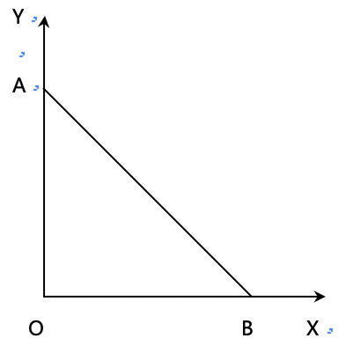
7.3.2 等收益线
二、方程、斜率【选择、计算】
TR：销售收入
P_{X}：X商品的价格；P_{Y}：Y商品的价格；
X：X商品的产量； Y：Y商品的产量；
方程表达式是？斜率是？

Slide 107
7.3.2 等收益线
二、方程、斜率【选择、计算】
TR：销售收入
P_{X}：X商品的价格；P_{Y}：Y商品的价格；
X：X商品的产量； Y：Y商品的产量；
方程表达式是？斜率是？
等收益线方程： P_{X}·X+ P_{Y}·Y=TR

Slide 108
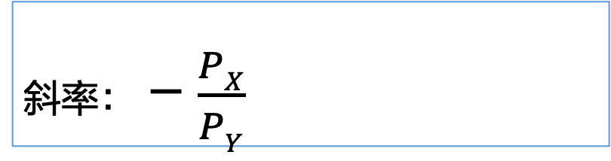
7.3.2 等收益线
二、方程、斜率【选择、计算】
TR：销售收入
P_{X}：X商品的价格；P_{Y}：Y商品的价格；
X：X商品的产量； Y：Y商品的产量；
方程表达式是？斜率是？
斜率： -$\frac{PX}{PY}$
等收益线方程： P_{X}·X+ P_{Y}·Y=TR

Slide 109
习题练习
1、（）是指在既定收入条件下，所必须生产的两种产品的产量的最大数量组合的轨迹。模拟题
A:盈亏平衡
B:生产可能性曲线
C:等收益线
D:经营杠杆
Notes:
因此当产品的销售价格、固定成本、可变成本都已知的情况下，就可以找出盈亏平衡点。

Slide 110
习题练习
1、（ C ）是指在既定收入条件下，所必须生产的两种产品的产量的最大数量组合的轨迹。模拟题
A:盈亏平衡
B:生产可能性曲线
C:等收益线
D:经营杠杆
Notes:
因此当产品的销售价格、固定成本、可变成本都已知的情况下，就可以找出盈亏平衡点。

Slide 111
习题练习
2、只要产品价格不变或者两种产品价格同比例变化，所有的等收益线就（）模拟题
A:相交
B:互相平行
C:同向平移
D:反向平移
Notes:
因此当产品的销售价格、固定成本、可变成本都已知的情况下，就可以找出盈亏平衡点。

Slide 112
习题练习
2、只要产品价格不变或者两种产品价格同比例变化，所有的等收益线就（ B ）模拟题
A:相交
B:互相平行
C:同向平移
D:反向平移
Notes:
因此当产品的销售价格、固定成本、可变成本都已知的情况下，就可以找出盈亏平衡点。

Slide 113
7.3 生产可能性曲线及产品产量最佳组合的确定
7.3.1 生产可能性曲线
7.3.2 等收益线
7.3.3 产品产量的最佳组合确定
Notes:
那么企业在有限资源条件下，现在企业所生产的产品的产量如何组合，才能使得利润最大化。 有约束的最大化决策问题。

Slide 114
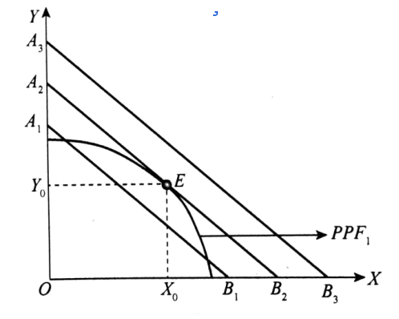
7.3 生产可能性曲线及产品产量最佳组合的确定
7.3.1 生产可能性曲线
7.3.2 等收益线
7.3.3 产品产量的最佳组合确定
7.3.3 产品产量的最佳组合确定
一、资源既定收益最大的产品产量组合
资源既定，收益最大。
生产可能性曲线：1条
等收益线：无数条。

Slide 115
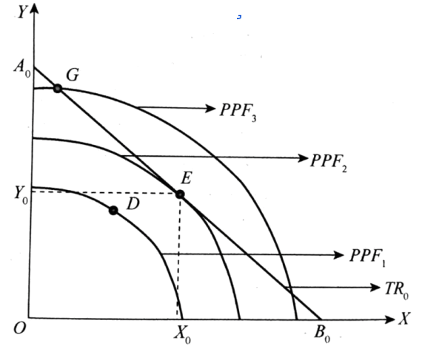
7.3 生产可能性曲线及产品产量最佳组合的确定
7.3.1 生产可能性曲线
7.3.2 等收益线
7.3.3 产品产量的最佳组合确定
7.3.3 产品产量的最佳组合确定
二、收益既定资源耗费最小的产品产量组合
收益既定，资源耗费最小。
生产可能性曲线：无数条
等收益线：1条。

Slide 116
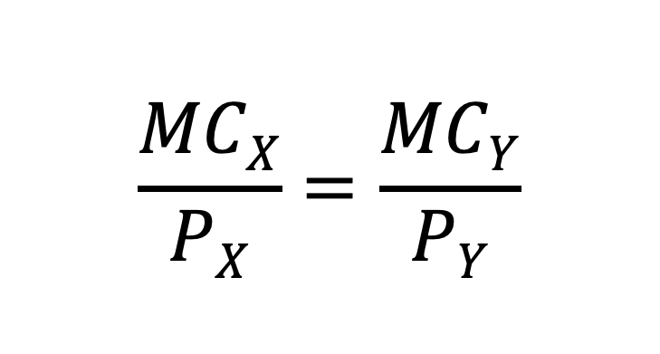
7.3 生产可能性曲线及产品产量最佳组合的确定
7.3.1 生产可能性曲线
7.3.2 等收益线
7.3.3 产品产量的最佳组合确定
7.3.3 产品产量的最佳组合确定
三、产品产量最佳组合原则
产品产量最佳组合的均衡条件：
$$\frac{MCX}{PX}=\frac{MCY}{PY}$$
MC_{X}：X商品的边际成本
P_{X}：X商品的价格
MC_{Y}：Y商品的边际成本
P_{Y}：Y品的价格

Slide 117
7.3 生产可能性曲线及产品产量最佳组合的确定
7.3.1 生产可能性曲线
7.3.2 等收益线
7.3.3 产品产量的最佳组合确定
7.3.3 产品产量的最佳组合确定
三、产品产量最佳组合原则
产品产量最佳组合的均衡条件：
$$\frac{MCX}{PX}=\frac{MCY}{PY}$$
MC_{X}：X商品的边际成本
P_{X}：X商品的价格
MC_{Y}：Y商品的边际成本
P_{Y}：Y品的价格
经济学含义：X产品的单位收益所消耗的成本= Y产品的单位收益所消耗的成本

Slide 118
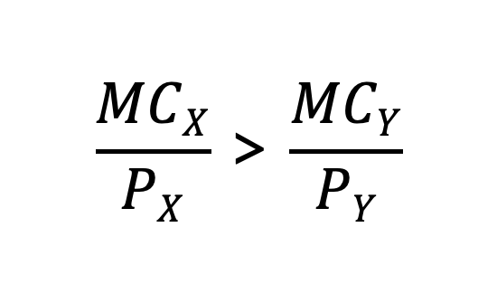
7.3 生产可能性曲线及产品产量最佳组合的确定
7.3.1 生产可能性曲线
7.3.2 等收益线
7.3.3 产品产量的最佳组合确定
7.3.3 产品产量的最佳组合确定
三、产品产量最佳组合原则
$$\frac{MCX}{PX}＞\frac{MCY}{PY}$$
策略：多生产Y产品，减少X产品的生产。
Notes:
表明生产X的单位收益所耗费的成本大于生产Y的单位收益所耗费的成本。
所以，在这种情况下企业为了获取最大利润，会将更多的资源转向生产Y产品，从而减少X产品的生产。

Slide 119
7.3 生产可能性曲线及产品产量最佳组合的确定
7.3.1 生产可能性曲线
7.3.2 等收益线
7.3.3 产品产量的最佳组合确定
7.3.3 产品产量的最佳组合确定
三、产品产量最佳组合原则
$$\frac{MCX}{PX}＞\frac{MCY}{PY}$$
策略：多生产Y产品，减少X产品的生产。
Notes:
表明生产X的单位收益所耗费的成本大于生产Y的单位收益所耗费的成本。
所以，在这种情况下企业为了获取最大利润，会将更多的资源转向生产Y产品，从而减少X产品的生产。

Slide 120
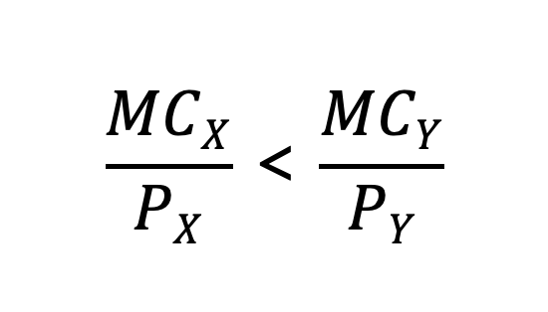
7.3 生产可能性曲线及产品产量最佳组合的确定
7.3.1 生产可能性曲线
7.3.2 等收益线
7.3.3 产品产量的最佳组合确定
7.3.3 产品产量的最佳组合确定
三、产品产量最佳组合原则
$$\frac{MCX}{PX}＜\frac{MCY}{PY}$$
策略：多生产X产品，减少Y产品的生产。
Notes:
表明生产X的单位收益所耗费的成本小于生产Y的单位收益所耗费的成本。
所以，在这种情况下企业为了获取最大利润，会将更多的资源转向生产Y产品，从而减少X产品的生产。

Slide 121
来个总结（精讲9）
Notes:
表明生产X的单位收益所耗费的成本小于生产Y的单位收益所耗费的成本。
所以，在这种情况下企业为了获取最大利润，会将更多的资源转向生产Y产品，从而减少X产品的生产。

Slide 122
第三章 消费者效用分析
消费者均衡：无差异曲线（边际替代率）；
消费者预算线（方程和斜率）；
题目类型：给定总效用函数，给出消费者预算、X和Y商品的价格，求消费者均衡时两种商品的数量。

Slide 123
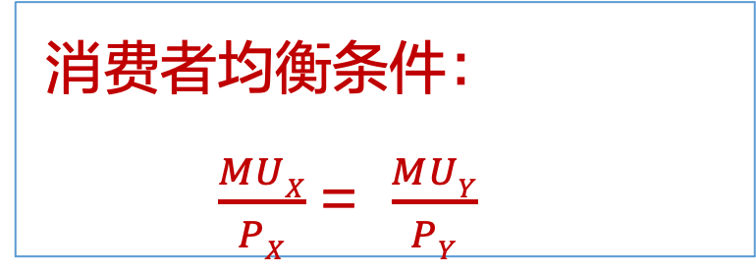
第三章 消费者效用分析
消费者均衡：无差异曲线（边际替代率）；
消费者预算线（方程和斜率）；
题目类型：给定总效用函数，给出消费者预算、X和Y商品的价格，求消费者均衡时两种商品的数量。
消费者均衡条件：
$\frac{MUX}{PX}$ = $\frac{MUY}{PY}$
如果不相等时，如何调整？
谁大多买谁。

Slide 124
第三章 消费者效用分析
消费者均衡：无差异曲线（边际替代率）；
消费者预算线（方程和斜率）；
题目类型：给定总效用函数，给出消费者预算、X和Y商品的价格，求消费者均衡时两种商品的数量。
消费者均衡条件：
$\frac{MUX}{PX}$ = $\frac{MUY}{PY}$
如果不相等时，如何调整？
谁大多买谁。

Slide 125
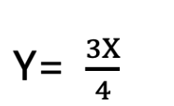
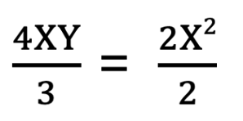
某人每周花费360元买X和Y两种商品，且P_{X}=3,P_{Y}=2，效用函数为U=2X²Y，求在均衡状态下他如何购买效用最大。
解：MU_{X}=4XY
MU_{Y}=2X²
又因为：P_{X}=3,P_{Y}=2
代入均衡条件：
得：
又因为每周花费360元，则：
3X+2Y=360
将 代入得：
X=80
则：Y=60
答：商品X购买80，商品购买60可使得效用最大。
即：
Notes:
均衡条件的含义：消费者使自己花费在各种商品购买上的最后一元钱带来的边际效用相等，也称等边际效用原则。

Slide 126
第五章 生产要素投入的决策分析
生产要素最佳组合确定：
等产量曲线（边际技术替代率）；
等成本线（方程和斜率）
题目类型：给定总产量函数，总成本、L要素和K要素的价格，求生产要素最佳组合的确定。

Slide 127
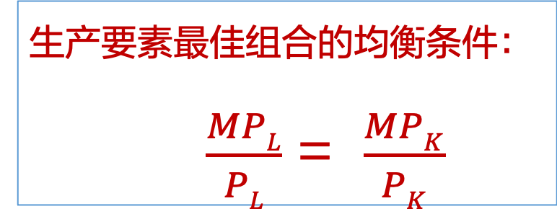
第五章 生产要素投入的决策分析
生产要素最佳组合确定：
等产量曲线（边际技术替代率）；
等成本线（方程和斜率）
题目类型：给定总产量函数，总成本、L要素和K要素的价格，求生产要素最佳组合的确定。
生产要素最佳组合的均衡条件：
$\frac{MPL}{PL}$ = $\frac{MPK}{PK}$
若果不相等怎么办？
谁大就多花钱。

Slide 128
第五章 生产要素投入的决策分析
生产要素最佳组合确定：
等产量曲线（边际技术替代率）；
等成本线（方程和斜率）
题目类型：给定总产量函数，总成本、L要素和K要素的价格，求生产要素最佳组合的确定。
生产要素最佳组合的均衡条件：
$\frac{MPL}{PL}$ = $\frac{MPK}{PK}$
若果不相等怎么办？
谁大就多花钱。

Slide 129
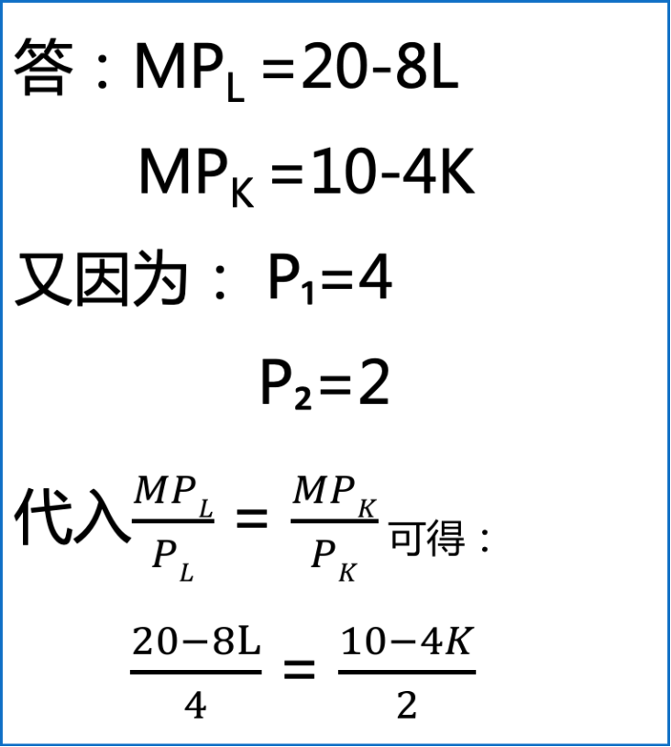
已知厂商的生产函数为Q=20L+10K-4L²-2K²，又设P₁（L的价格）=4元，P₂（K的价格）=2元，求成本为240时的最优生产要素组合。
可得：L=K。
又因为：成本为240元。
4L+2K=240
4L+2L=240
6L=240
L=40
K=40
代入
Notes:
也就是购买L要素和K要素一共能花24元，那现在L要素购买了L个，K要素购买了K个，总共花了240元。

Slide 130
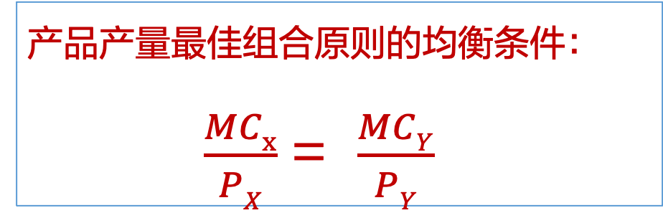
第七章 生产产出的决策分析
产品产量最佳组合原则：
生产可能性曲线（边际转换率MRT）；
等收益线（方程和斜率）
题目类型：给定总成本函数，总收益，X商品和Y商品的价格，求产品产量产量最佳组合。
产品产量最佳组合原则的均衡条件：
$\frac{MCx}{PX}$ = $\frac{MCY}{PY}$
若果不相等怎么办？

Slide 131
第七章 生产产出的决策分析
产品产量最佳组合原则：
生产可能性曲线（边际转换率MRT）；
等收益线（方程和斜率）
题目类型：给定总成本函数，总收益，X商品和Y商品的价格，求产品产量产量最佳组合。
产品产量最佳组合原则的均衡条件：
$\frac{MCx}{PX}$ = $\frac{MCY}{PY}$
若果不相等怎么办？
谁大就少生产谁。

Slide 132
第二章供求分析
市场均衡
供给函数=需求函数

Slide 133
2008考题
假定某企业的销售收入（TR）和总成本（TC）函数分别为：TR=21Q-Q²，TC=Q³/3-3Q²+9Q+6，式中Q为产量，试问： 1. 企业总收入最大时的产量是多少？
2. 企业利润最大时的产量是多少？

Slide 134
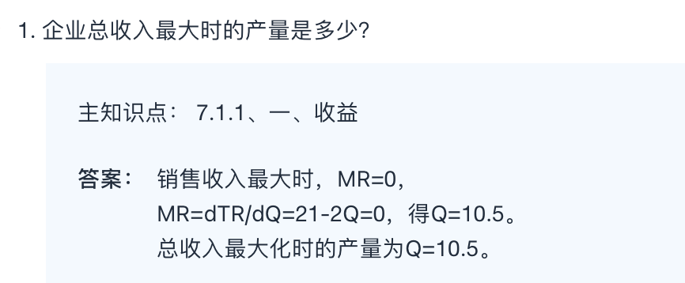

Slide 135
